Slide 1


Avvisi pubblici L.R. 16/14:
Modalità di invio delle domande
e documentazione
AVVISI ATTIVITA’ CULTURALI
Anno 2026
Servizio Attività culturali
Direzione Cultura e Sport

Slide 2

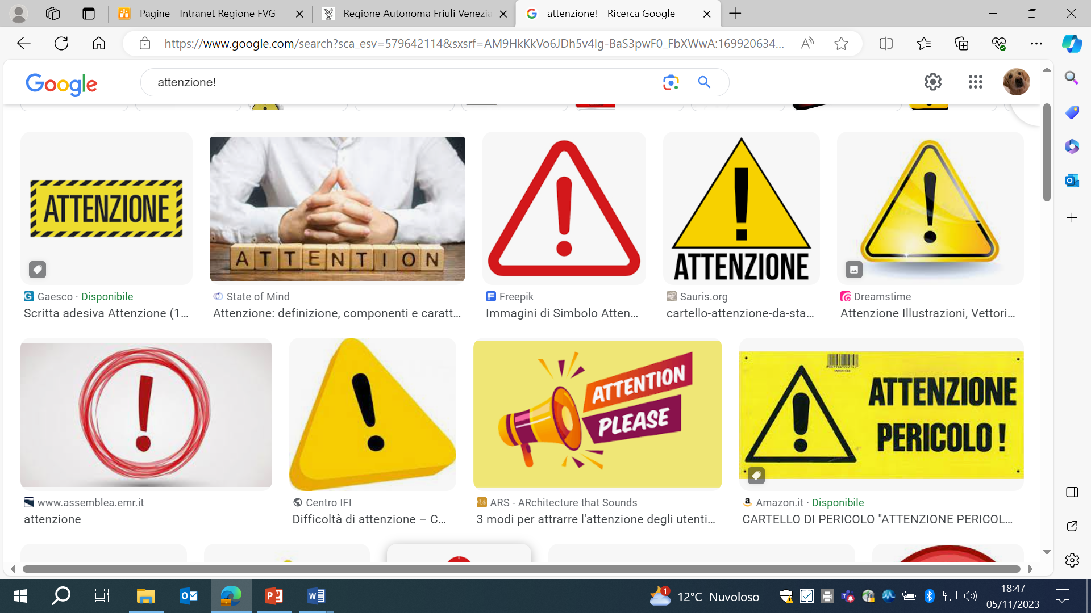
LINK DI ACCESSO ALLA DOMANDA DI CONTRIBUTO E MODULISTICA
Sito www.regione.fvg.it Aree tematiche Cultura, sport, comunità linguistiche Attività culturali
Selezionare il settore e la tipologia di avviso di vostro interesse (spettacolo dal vivo, cinema e audiovisivi, divulgazione della cultura…linee di finanziamento ordinarie o progetti locali…)
Incentivi ANNUALI
Progetti LOCALI

Slide 3
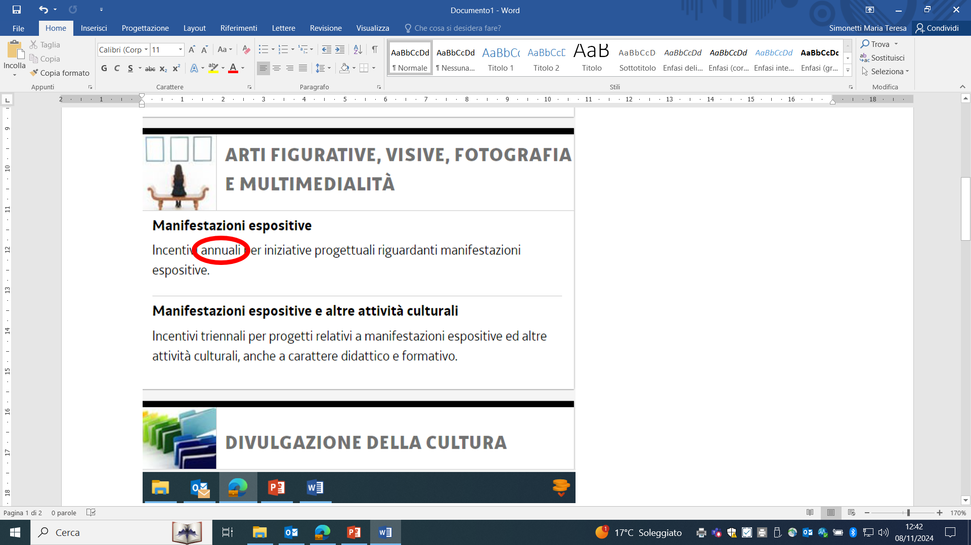
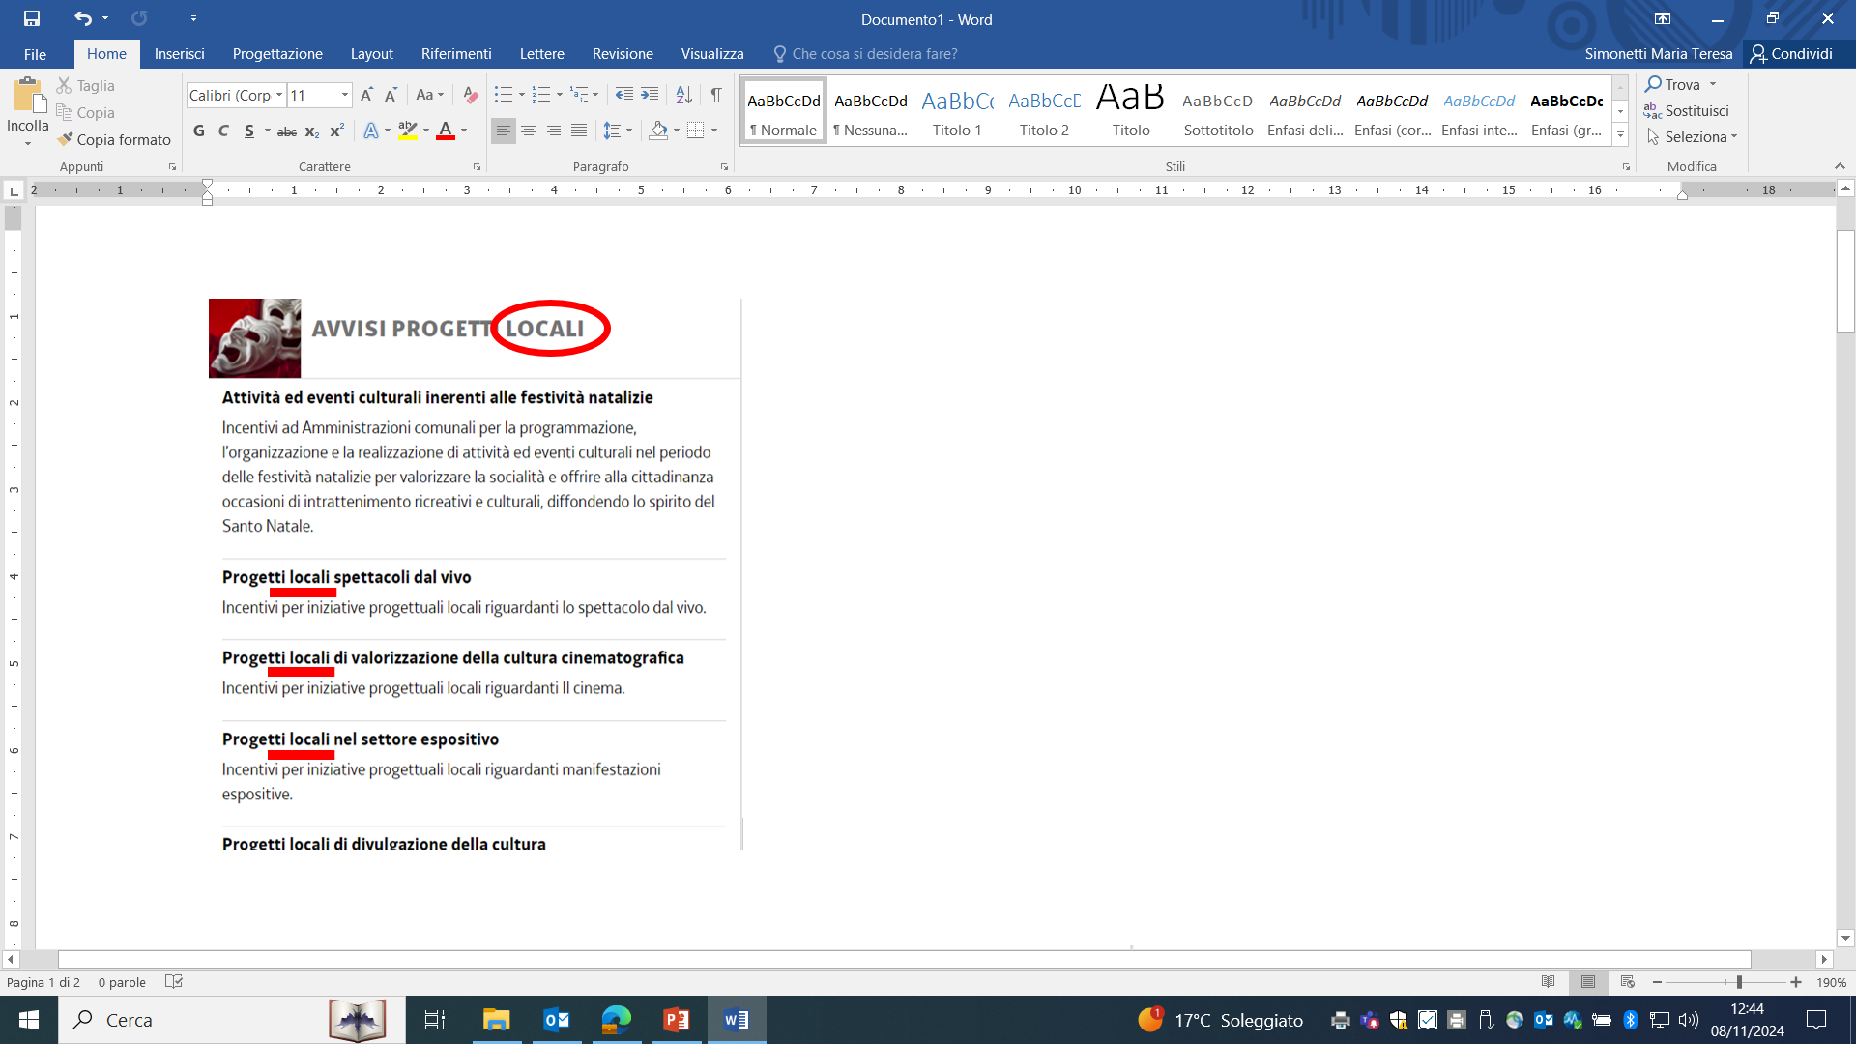

Slide 4

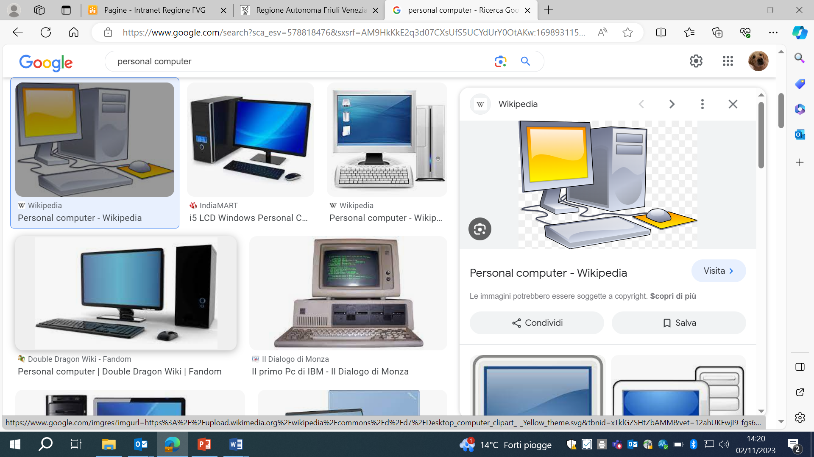
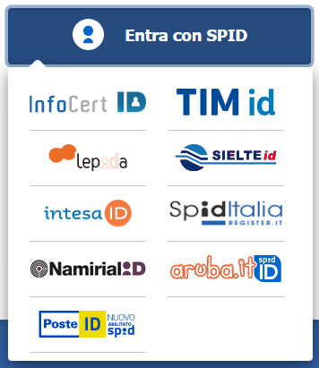
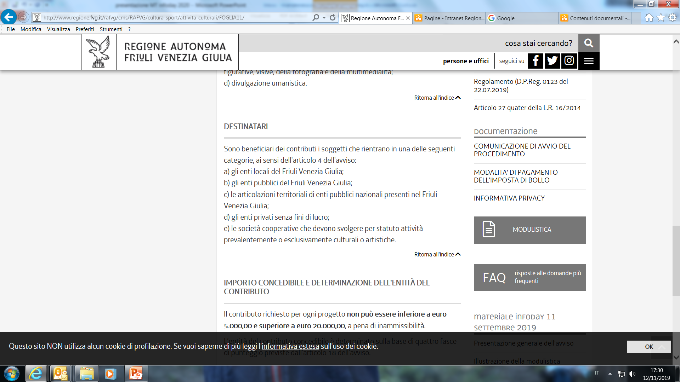
ISTANZA DI CONTRIBUTO – 2 FASI
I.O.L.

Slide 5
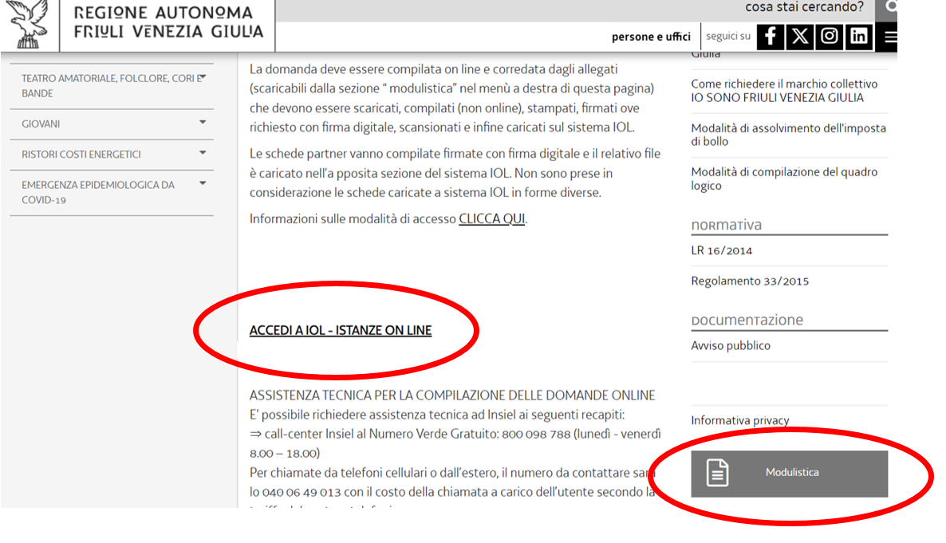

Slide 6
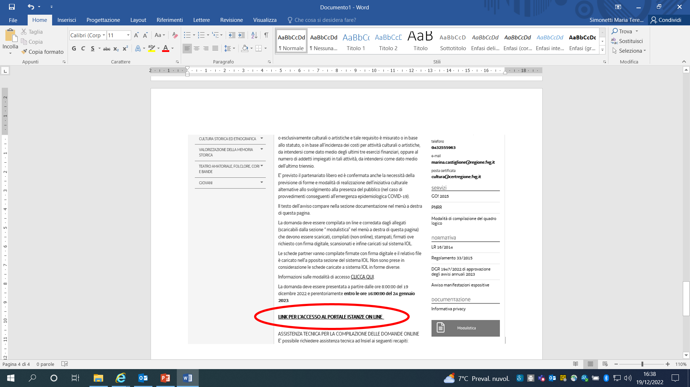
Cosa trovate nell’applicativo IOL:
Dati del richiedente
Dati del legale rappresentante / procuratore
Dichiarazioni sostitutive
Attestazione di presa visione della privacy / conoscenza degli obblighi di pubblicazione ex Legge 124/2017 / assunzione di responsabilità circa i contenuti della domanda / impegno al rispetto degli obblighi di cui all’articolo 26 degli Avvisi
Piano finanziario
Coordinate IBAN
Criteri di valutazione

Slide 7
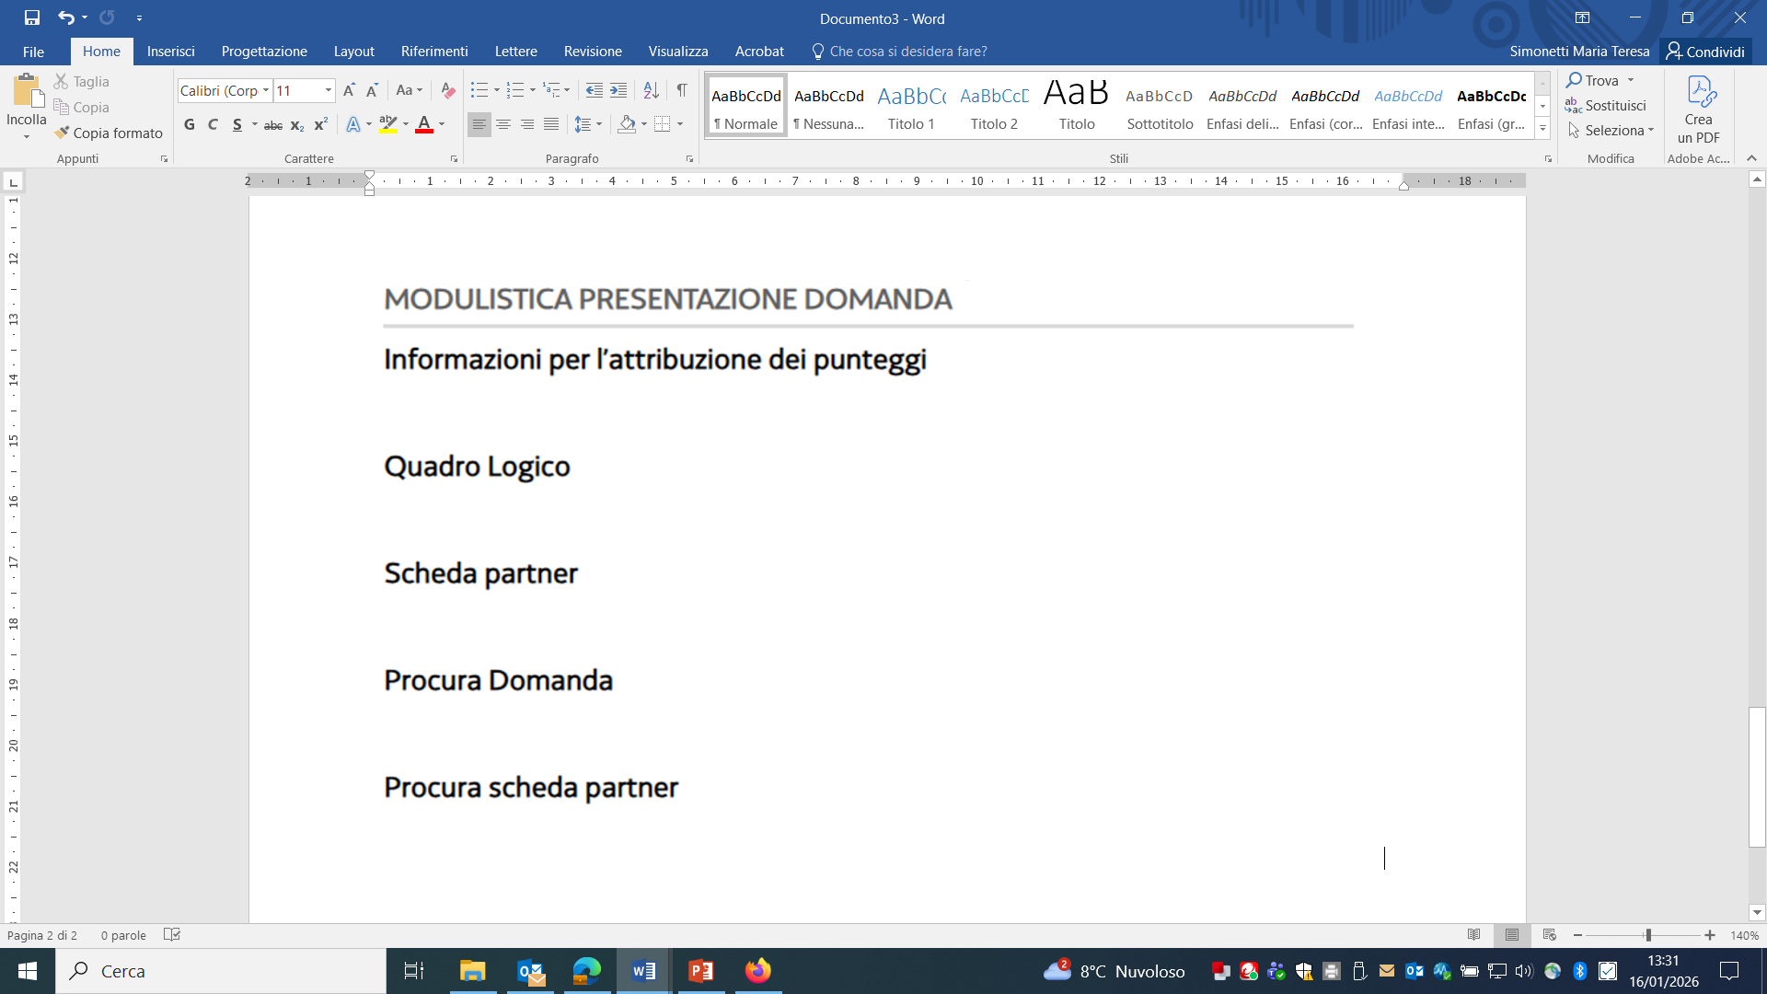
Cosa trovate nel box della modulistica:
AVVISI ORDINARI E AVVISI TEMATICI
1
2
3
4
5

Slide 8
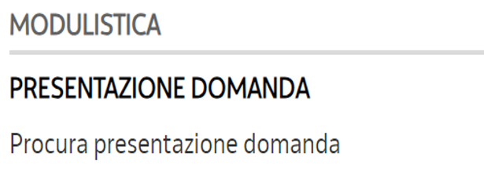
Cosa trovate nel box della modulistica:
AVVISI PROGETTI LOCALI
4
Eccezione – tutto su IOL

Slide 9
MODULISTICA
AVVISI ORDINARI E TEMATICI

Slide 10
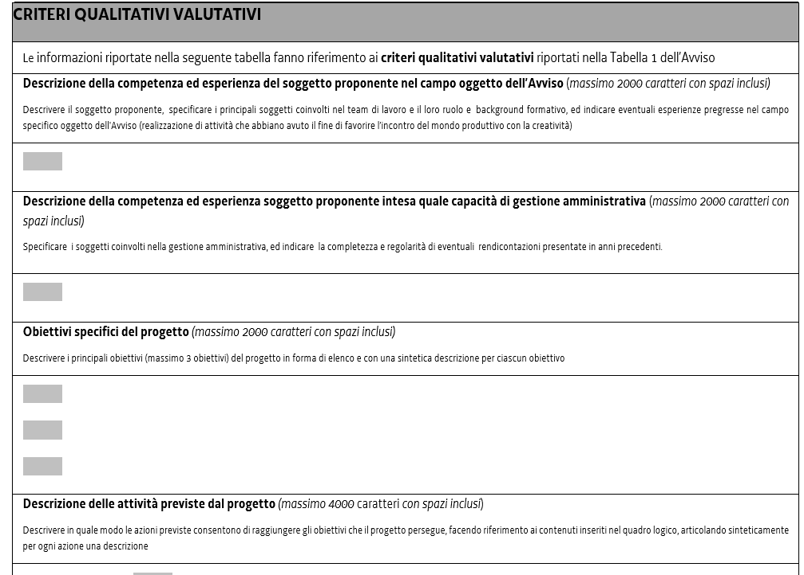
1. INFORMAZIONI PER L’ATTRIBUZIONE DEI PUNTEGGI / CRITERI (descrizione progetto)
PDF
Personalizzato per ogni Avviso
(corrispondenza tra campi e tabella allegata al singolo Avviso)

Slide 11
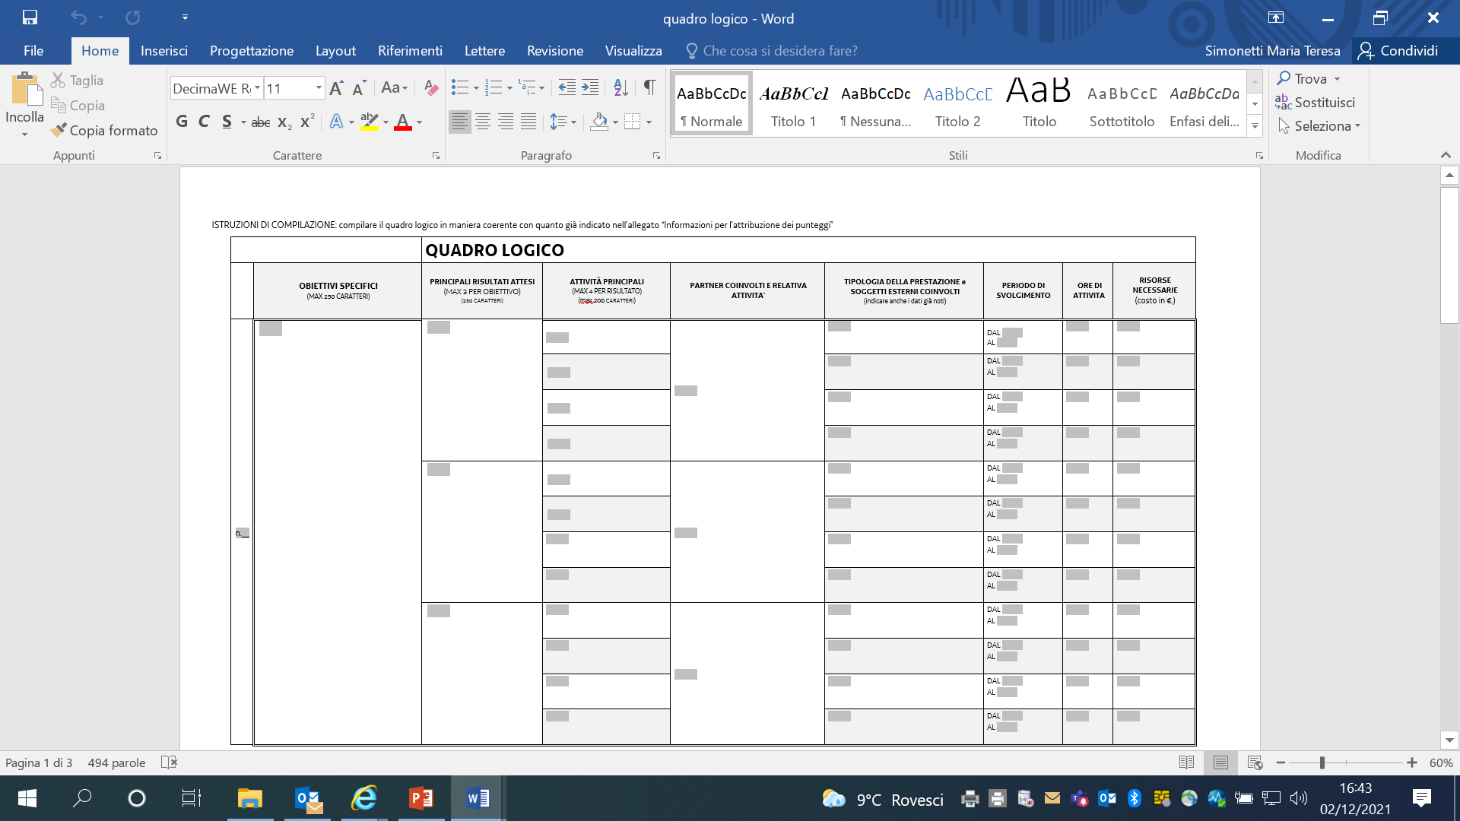
2. QUADRO LOGICO
PDF

Slide 12
Suggerimenti per la compilazione del quadro logico
Suddividere il progetto in sezioni, in parti, in base agli obiettivi
che ci si prefigge, alle attività e ai risultati attesi
Per ogni sezione indicare quali sono i partner coinvolti, o gli eventuali
soggetti esterni che collaborano, e le attività di ciascuno
Indicare il periodo in cui è prevista quella specifica attività
e le risorse, anche finanziarie, che sono necessarie al suo svolgimento
Capacità di sintesi e livelli di priorità!

Slide 13
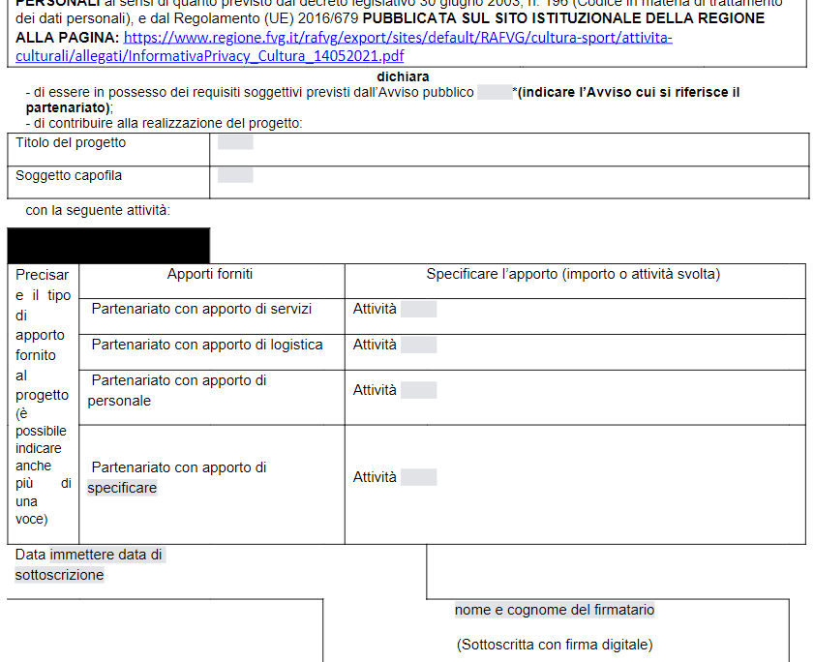
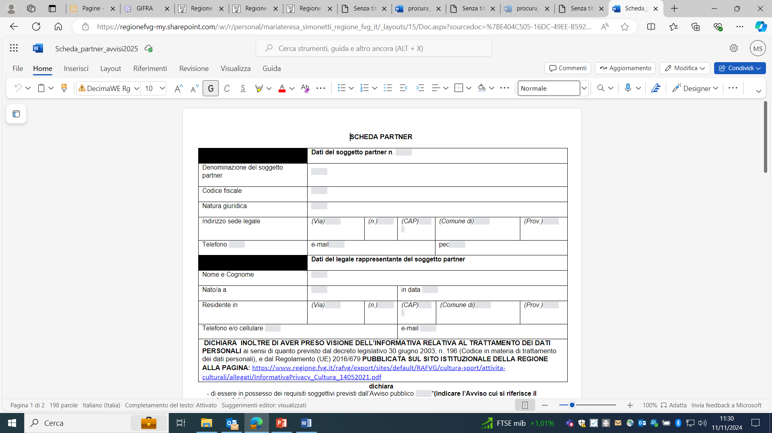
3. SCHEDA/E PARTNER firmata/e digitalmente
Non serve allegare la carta d’identità

Slide 14
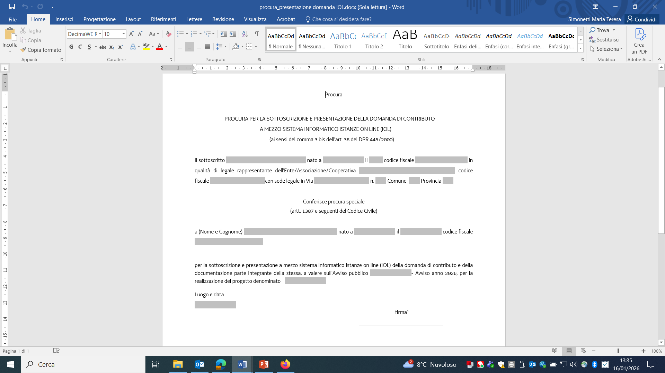

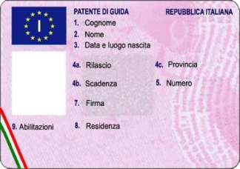
4. PROCURA
DOMANDA
(soggetti privi di SPID)
+ documento d’identità del legale rappresentante
ANCHE PROGETTI LOCALI

Slide 15
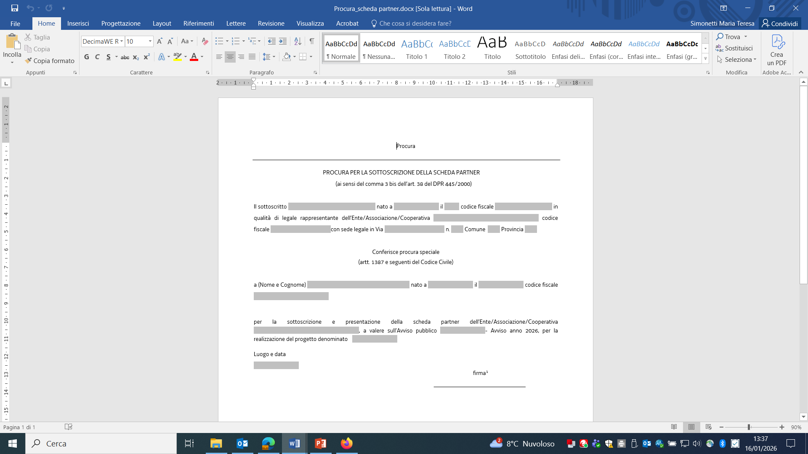


5. PROCURA
SCHEDA PARTNER
(partner privo di firma digitale)
+ documento d’identità del partner

Slide 16
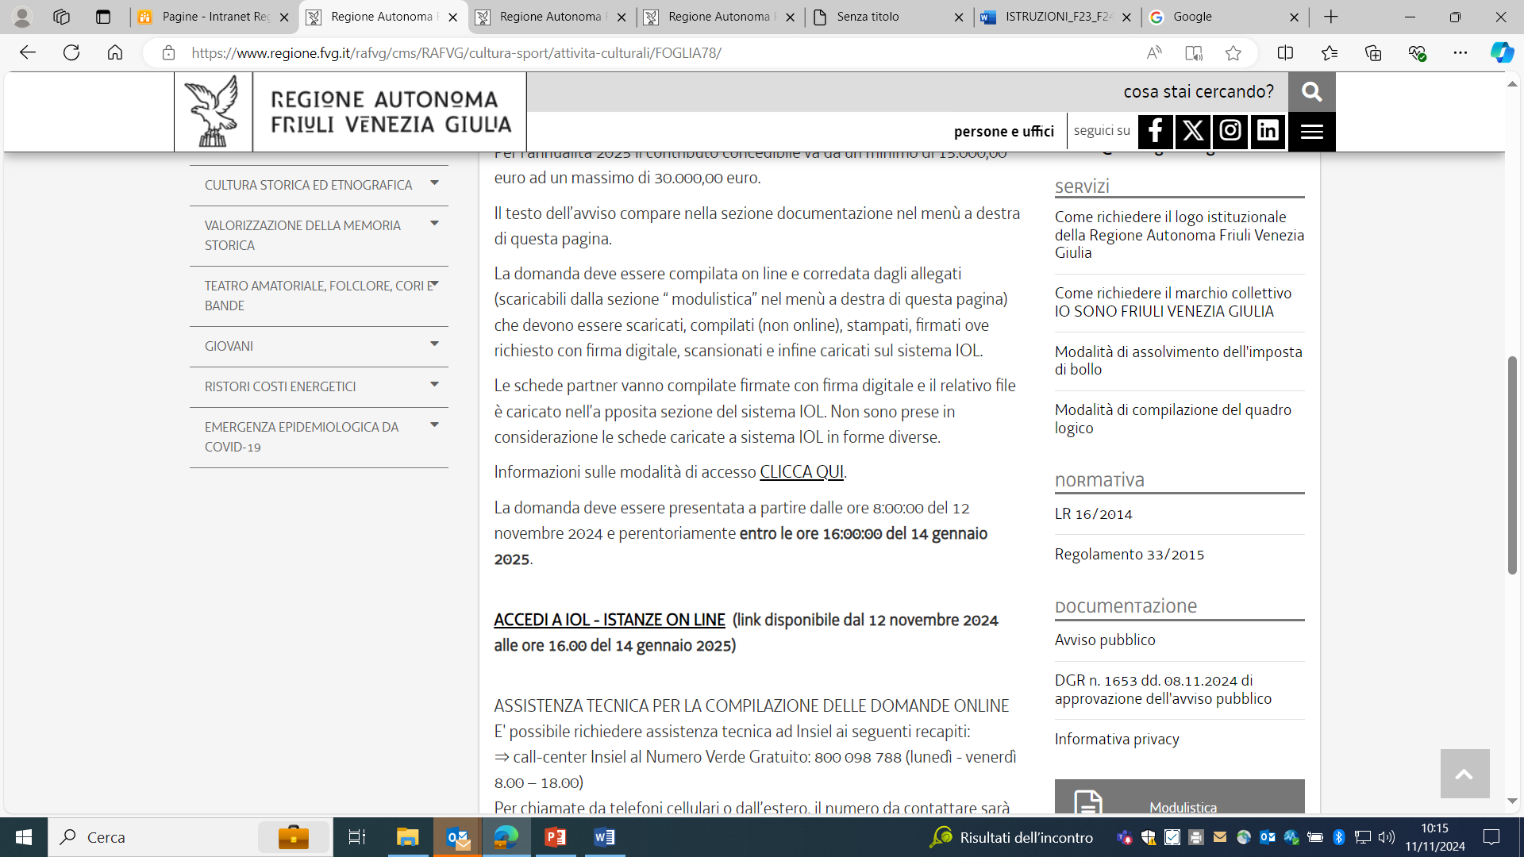
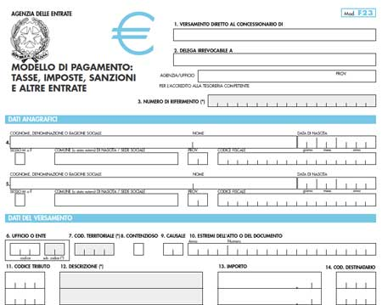
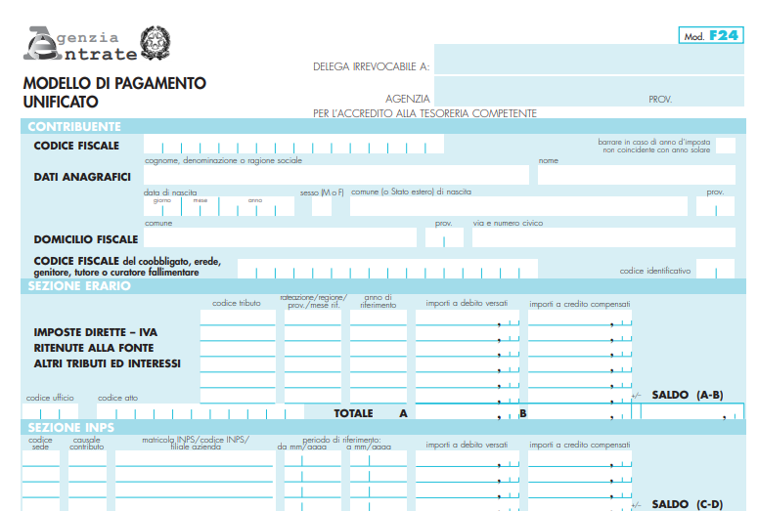
MODELLO F23 / F24
attestante il pagamento della marca da bollo di euro 16,00

Slide 17
ACCESSO A IOL

Slide 18
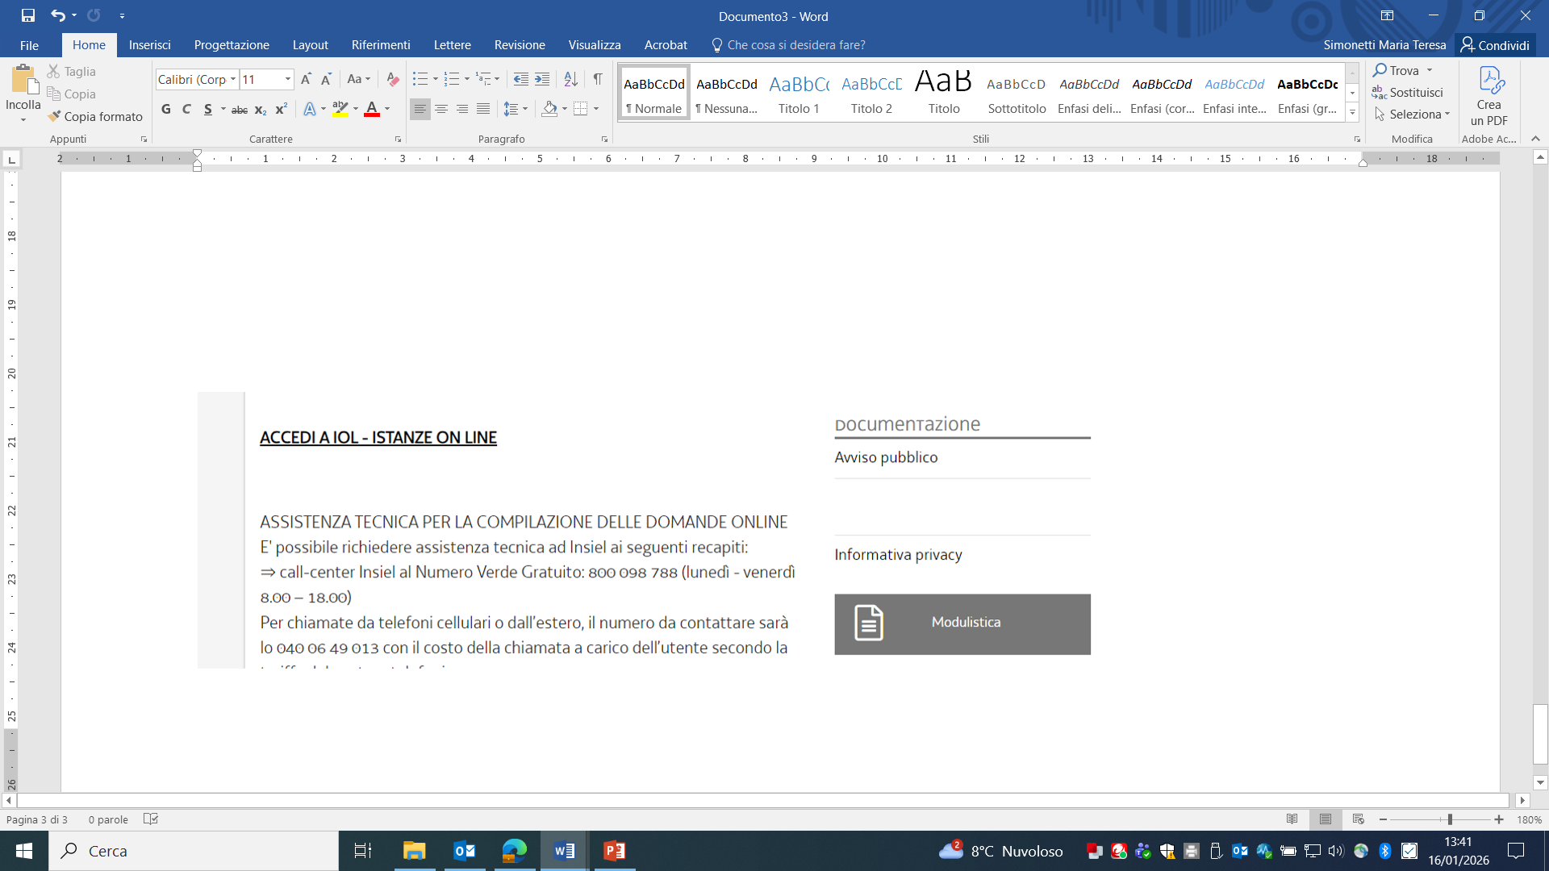
LINK DI ACCESSO ALLA DOMANDA DI CONTRIBUTO

Slide 19
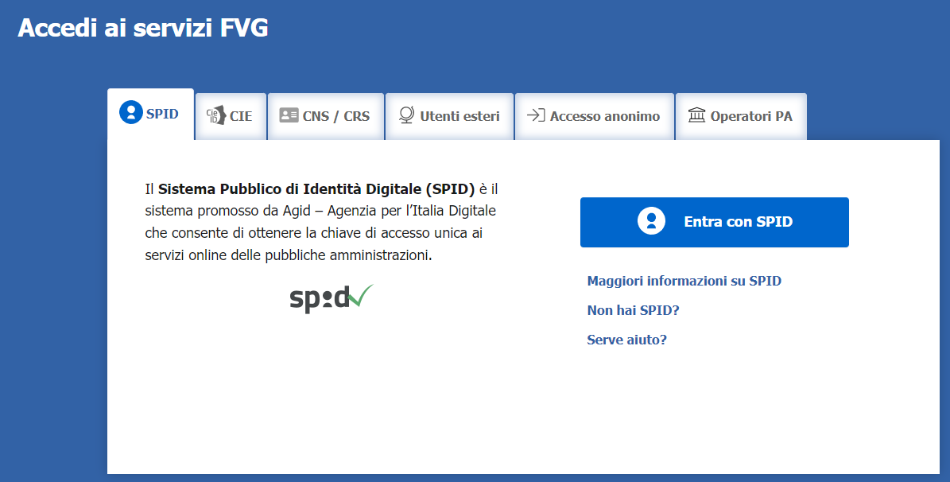

Per accedere a IOL sarà necessario utilizzare le credenziali SPID (Sistema Pubblico di Identità Digitale) ovvero la modalità di accesso con CIE (Carta identità Elettronica) e CRS/CNS, attraverso l’identificazione della persona fisica sulla base dell’identità digitale associata al codice SPID o dichiarata nei supporti dotati di certificato di autenticazione, quali appunto la CIE, la CNS e la maggior parte delle firme digitali.
Non è possibile accedere al sistema in forma
anonima.
L’identificazione del soggetto in fase di accesso
al sistema, consente di adottare quale forma di
sottoscrizione della domanda la mera convalida
finale a valle della compilazione, ai sensi
dell’art.65 del CAD (Codice dell’Amm. Digitale).

Slide 20
SPID: cos’è e come si ottengono le credenziali?
Come attivare la CRS
Le persone fisiche, legali rappresentanti di enti pubblici, associazioni, fondazioni, cooperative ed istituti scolastici, in possesso della Carta Regionale dei Servizi (CRS), devono attivare la CRS e ottenere il codice personale (PIN) che, in associazione con un lettore di smart card, permette l’accesso ai servizi e alle applicazioni online come meglio specificato al seguente link: http://www.regione.fvg.it/rafvg/cms/RAFVG/GEN/carta-regionale-servizi/FOGLIA4/
Per fare ciò basta rivolgersi alle diverse sedi degli Uffici relazioni con il pubblico (URP) della Regione F.V.G., esibendo un documento valido di identità e il codice fiscale, oltre alla CRS.
Consulta indirizzi e orari degli URP al link:
http://filodiretto.regione.fvg.it/filodiretto2011/filodiretto/urp.aspx
SPID è il Sistema Pubblico di Identità Digitale, ti permette di accedere a tutti i servizi online della P.A. e dei soggetti privati aderenti con un'unica Identità Digitale (username e password) utilizzabile da computer, tablet e smartphone.
Per ottenere le tue credenziali SPID devi rivolgerti a Aruba, Infocert, Intesa, Namirial, Poste, Register, Sielte, Tim o Lepida. Questi soggetti (detti identity provider) ti offrono diverse modalità per richiedere e ottenere SPID, puoi scegliere quella più adatta alle tue esigenze. Tutte le informazioni su dove e come chiedere le tue credenziali SPID sul sito spid.gov.it/richiedi-spid

Slide 21
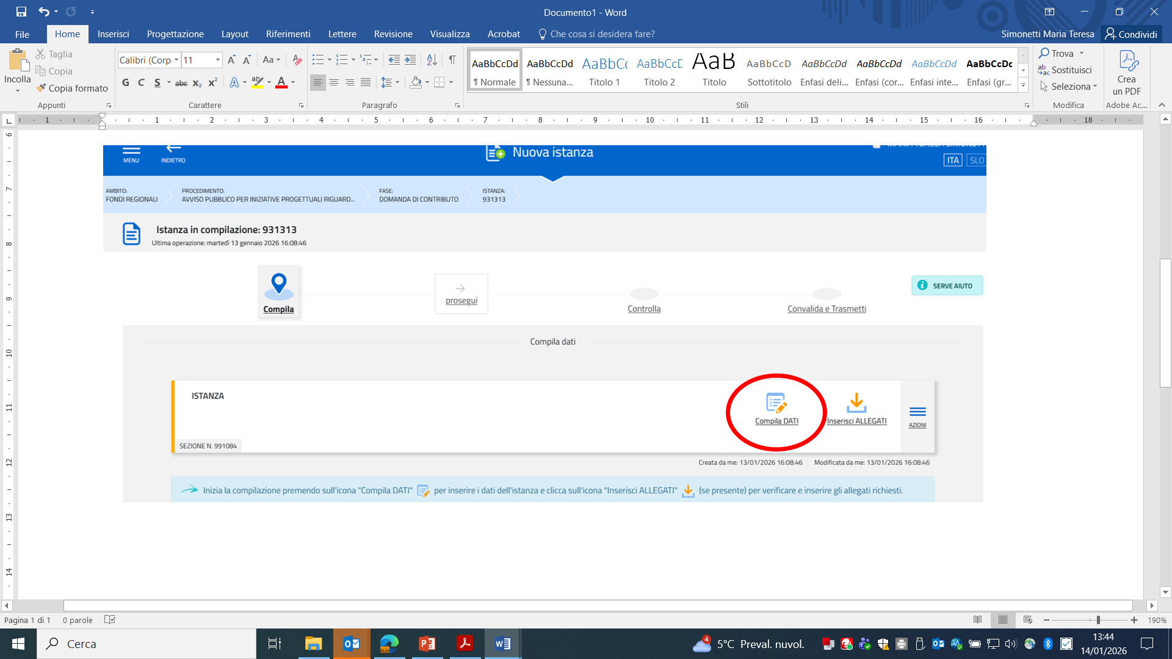
Compilazione della domanda (dati strutturati)

Slide 22
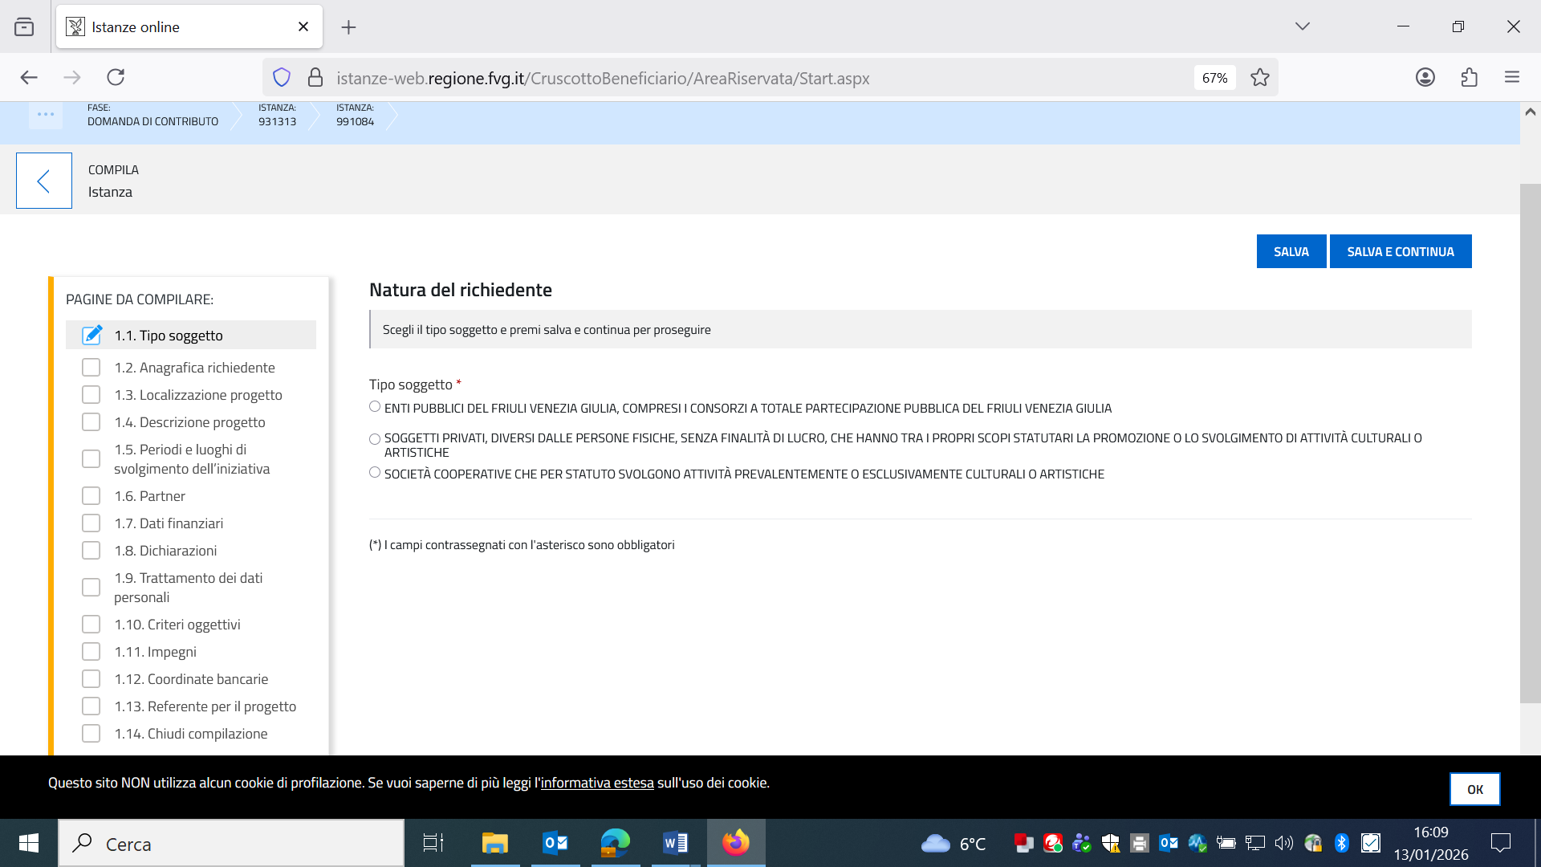

Slide 23
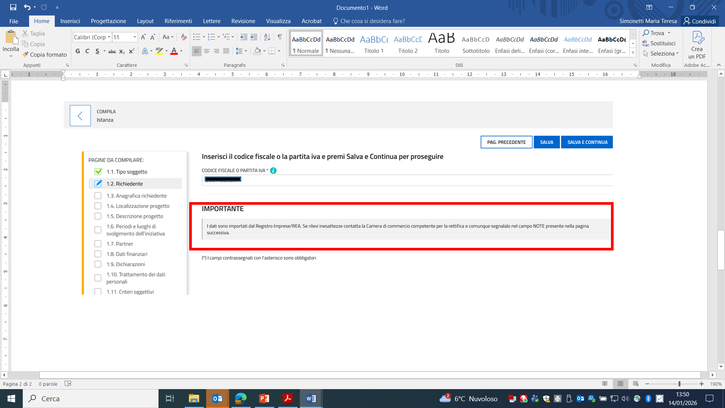

Slide 24
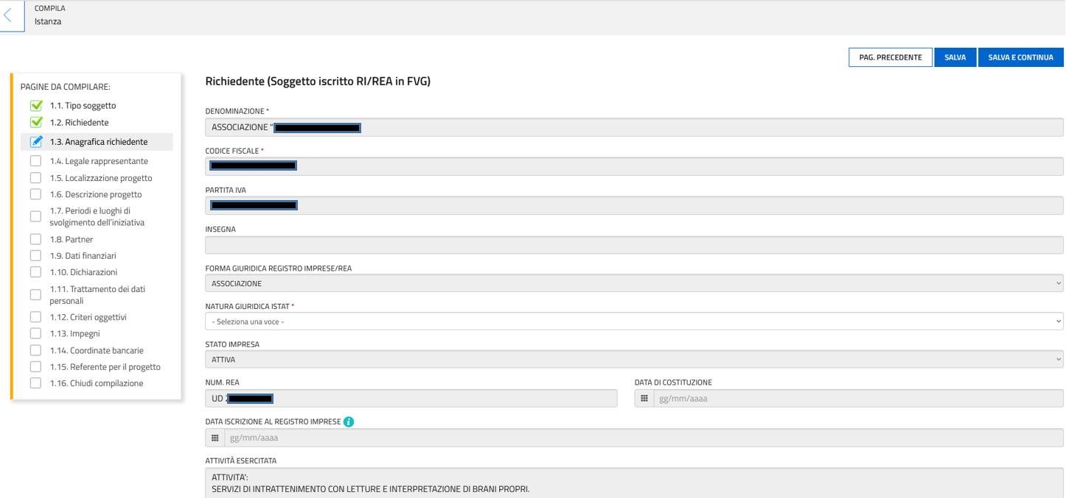
COMPILARE I CAMPI MANCANTI

Slide 25
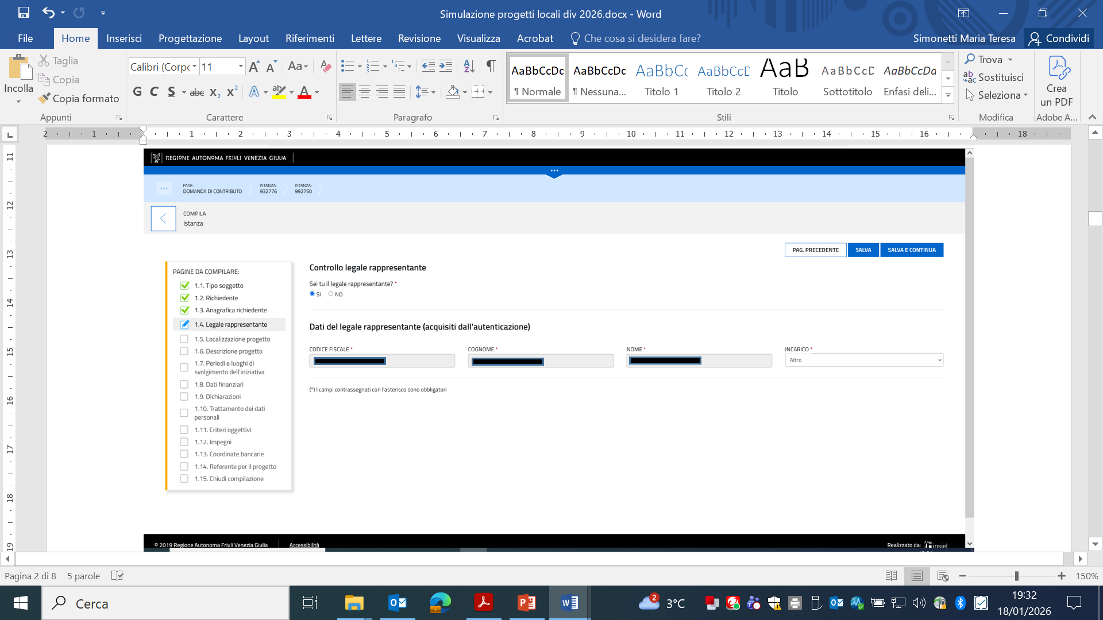

Slide 26
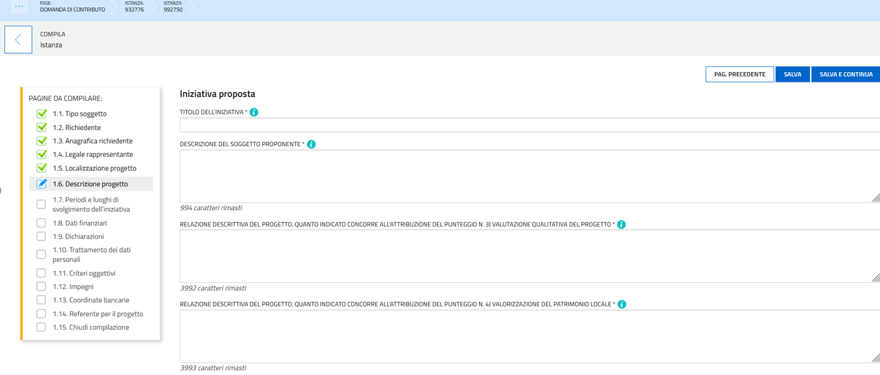
Progetti locali

Slide 27
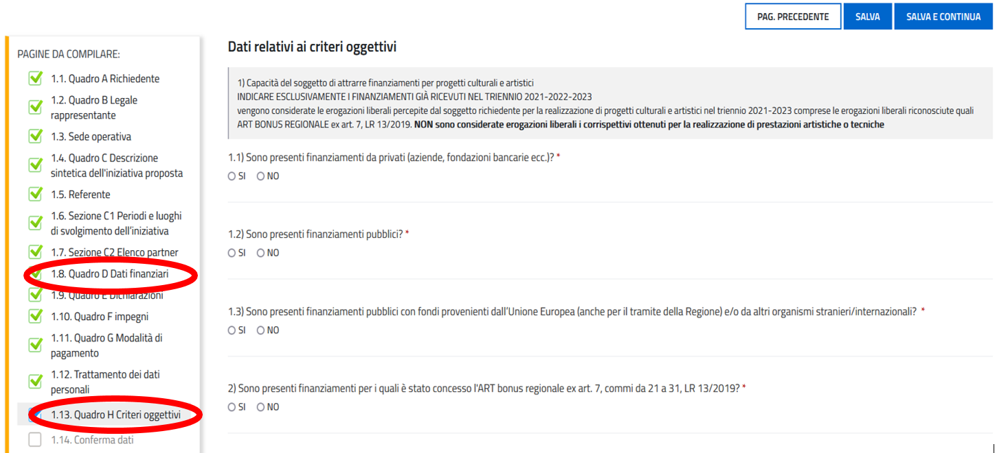

Slide 28
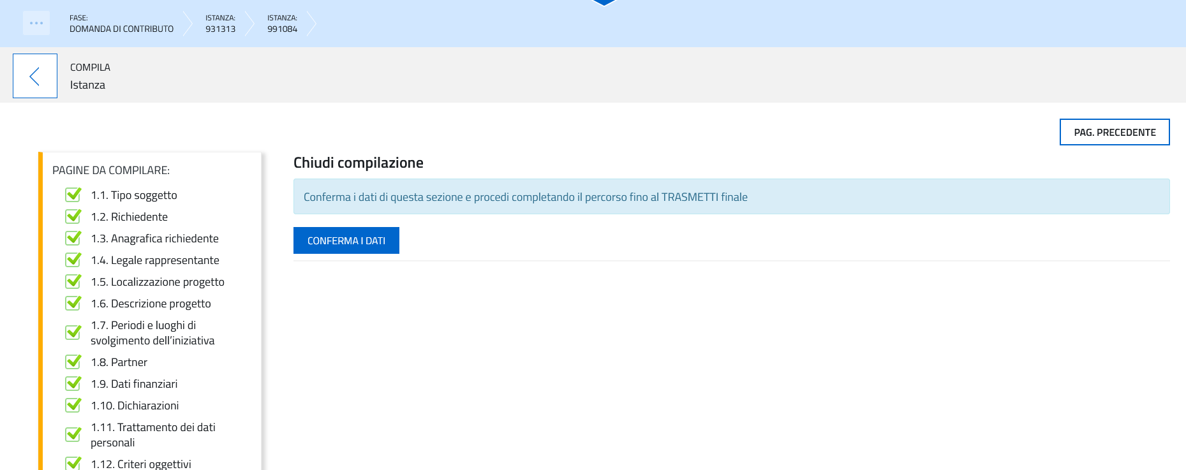

Slide 29
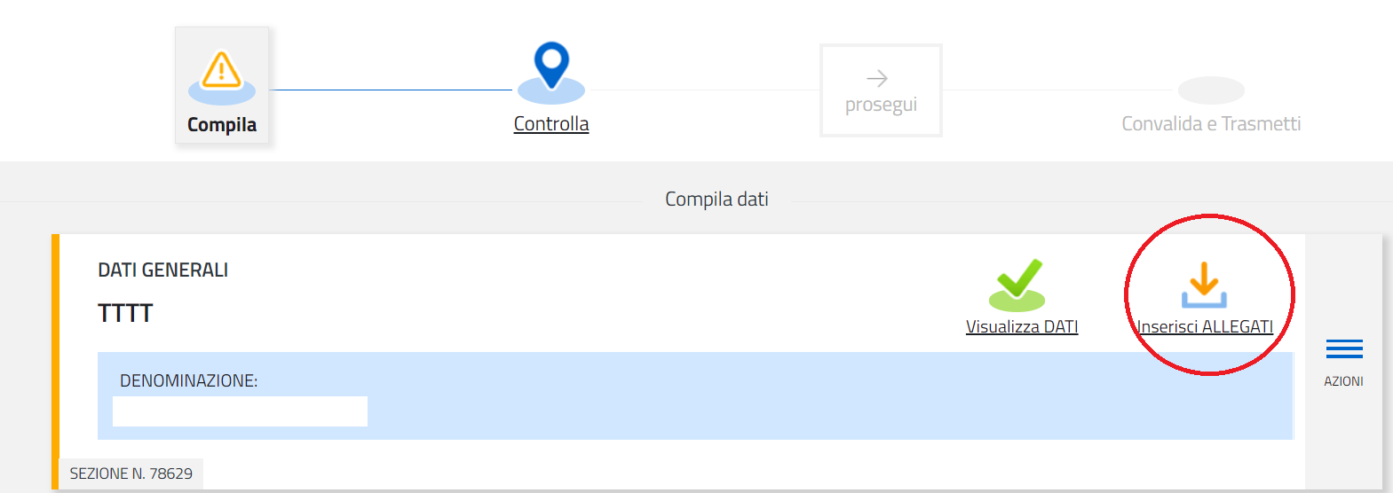
Caricamento allegati

Slide 30
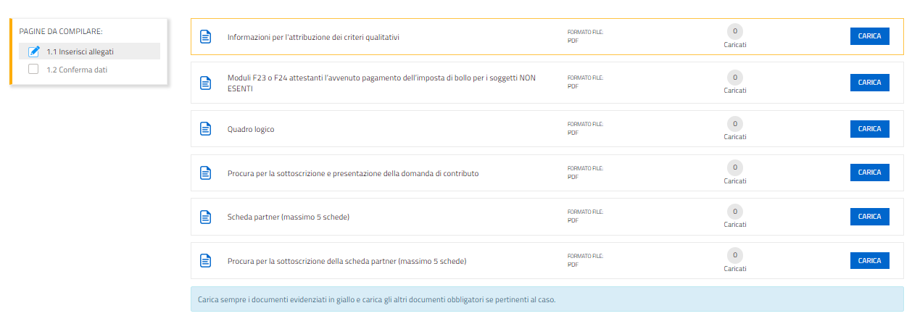

Slide 31
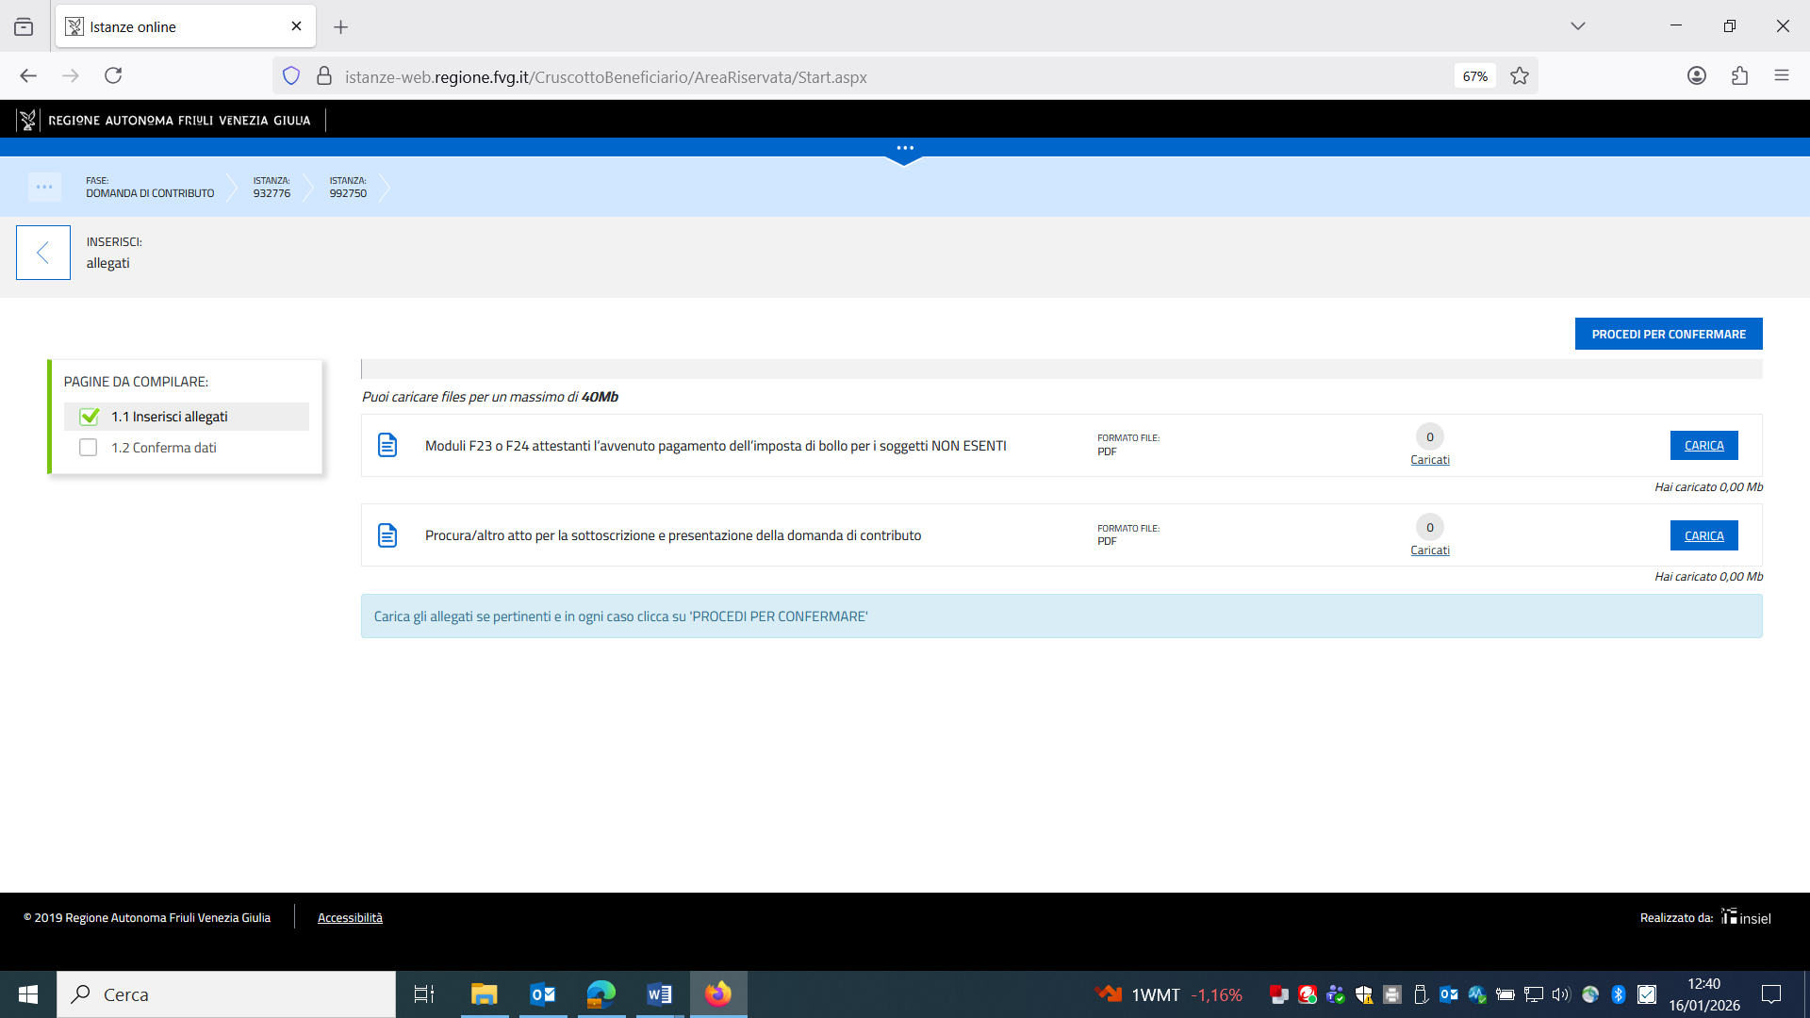
Progetti locali

Slide 32
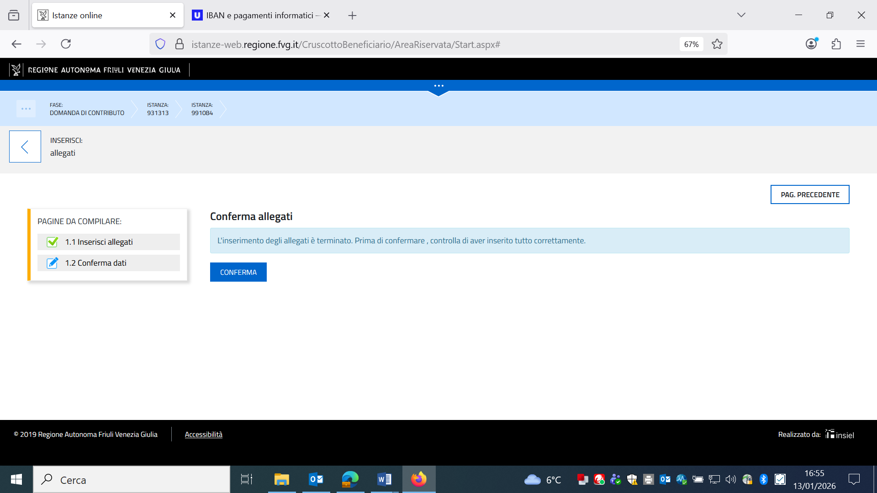

Slide 33
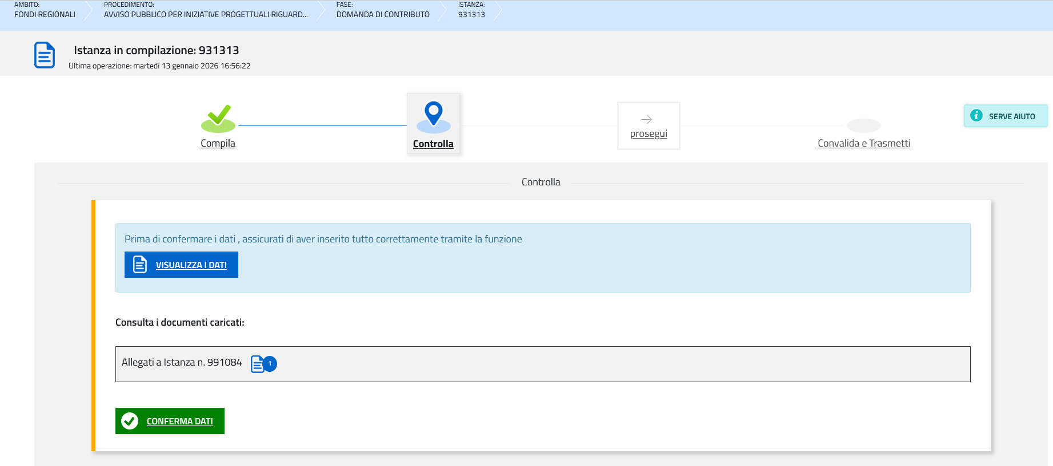

Slide 34
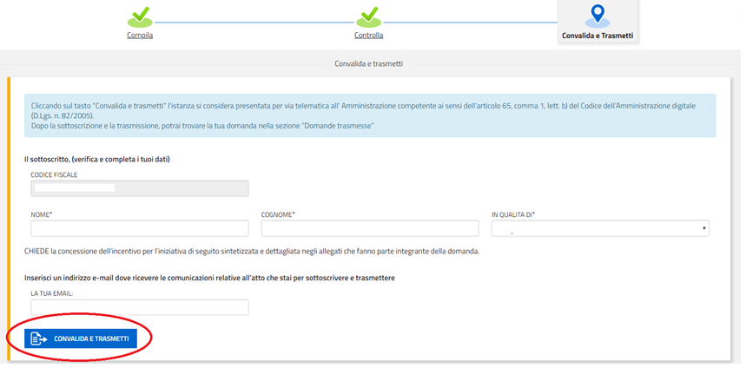
Trasmissione finale

Slide 35
Assistenza applicativa Insiel:
→ Numero Verde Gratuito: 800 098 788 (lun-ven 8.00 – 18.00).
Per chiamate* da telefoni cellulari o dall’estero, il numero da contattare sarà lo 040 06 49 013. *costo della chiamata a carico dell’utente secondo la tariffa del gestore telefonico
E-mail Insiel: assistenza.gest.doc@insiel.it
…ed infine..

Slide 36
GLI
ERRORI
DA EVITARE

Slide 37
LINK DI ACCESSO ALLA DOMANDA DI CONTRIBUTO E MODULISTICA
Incentivi ANNUALI
Progetti LOCALI

Slide 38
CONTRIBUTO RICHIESTO
La domanda è inammissibile se il contributo richiesto
non rispetta i limiti di importo previsti per il singolo Avviso
(avvisi ordinari, tematici, e progetti locali)

Slide 39
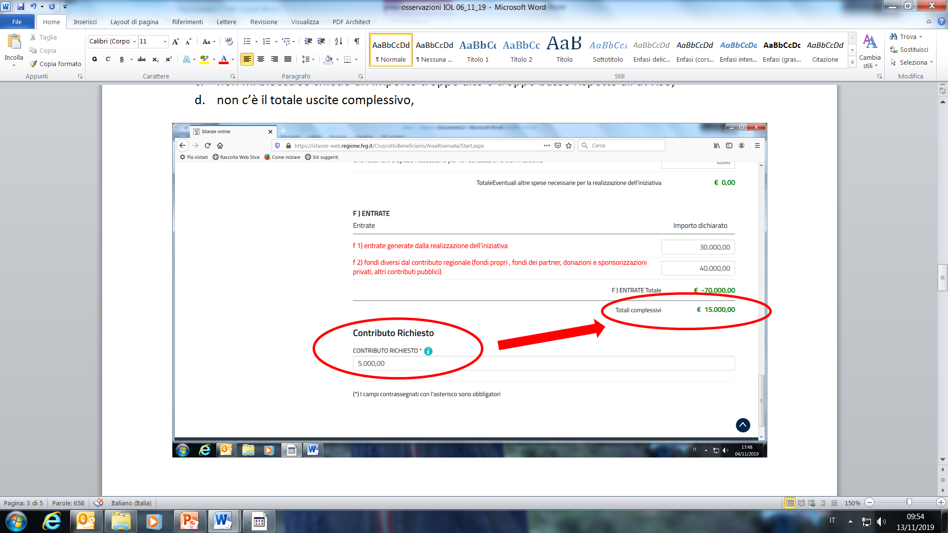

PIANO FINANZIARIO
Il totale complessivo
DEVE CORRISPONDERE
al contributo richiesto
per l’iniziativa.
Attenzione alle percentuali massime ammissibili!
Spese generali 30%
Spese per l’acquisto di beni strumentali 20%
Spese per il personale amministrativo 30%
(rispetto al contributo richiesto)

Slide 40
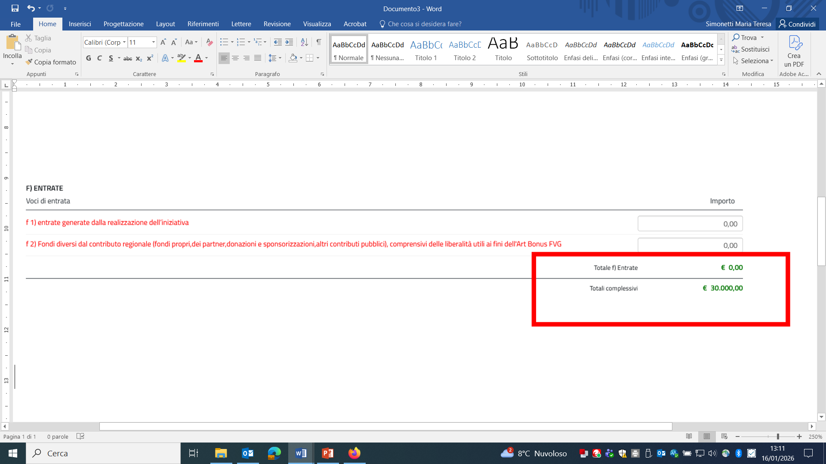
PIANO FINANZIARIO
OBBLIGO DI CO–FINANZIAMENTO DEL 10% (avvisi ordinari e tematici)
OBBLIGO DI CO–FINANZIAMENTO DEL 50% (avvisi progetti locali pubblicazioni)
a pena di inammissibilità

Slide 41
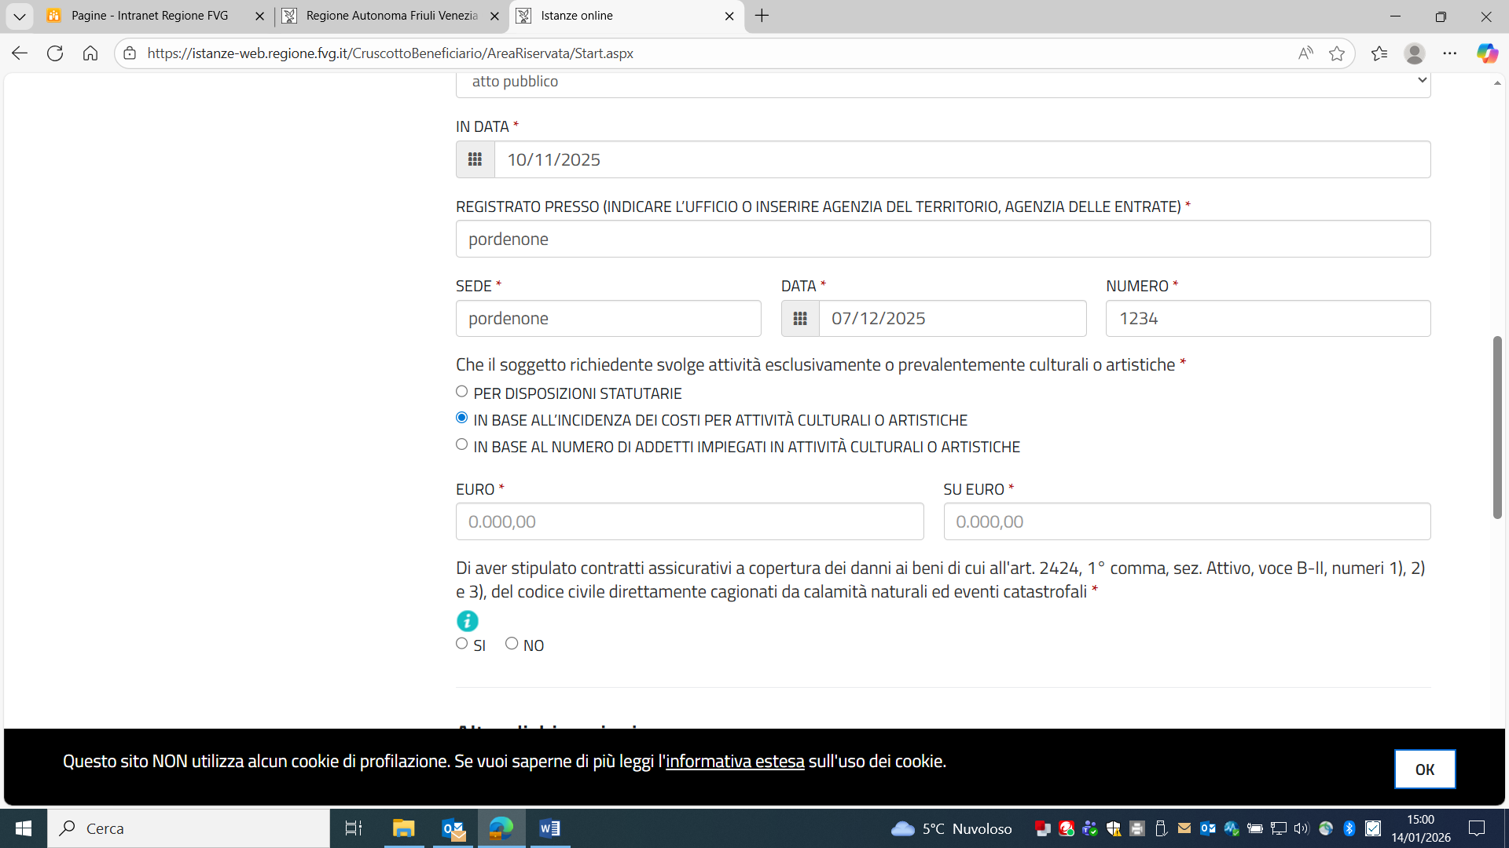
DICHIARAZIONI - COOPERATIVE
OBBLIGO DI ASSICURAZIONE EVENTI CATASTROFALI
a pena di inammissibilità della domanda
Articolo 4: requisiti di ammissibilità dei richiedenti:
società cooperative che svolgono attività prevalentemente o esclusivamente culturali o artistiche e hanno adempiuto agli obblighi stabiliti dall’articolo 1, comma 101, della legge 30 dicembre 2023, n. 213 (Bilancio di previsione dello Stato per l'anno finanziario 2024 e bilancio pluriennale per il triennio 2024-2026), laddove obbligate

Slide 42
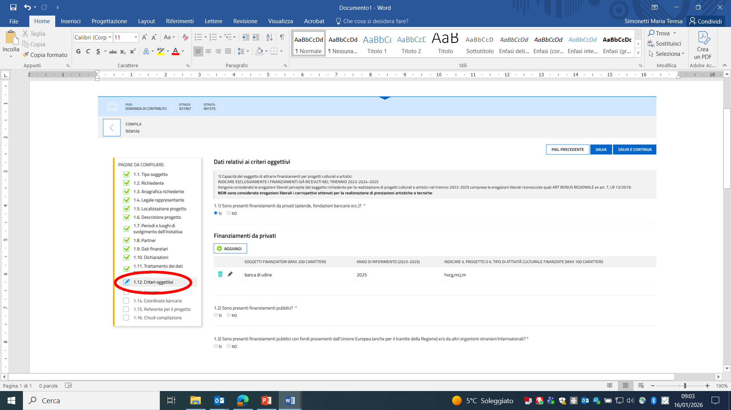

CRITERI OGGETTIVI DI VALUTAZIONE

Slide 43
VERIFICHE FINALI

Slide 44


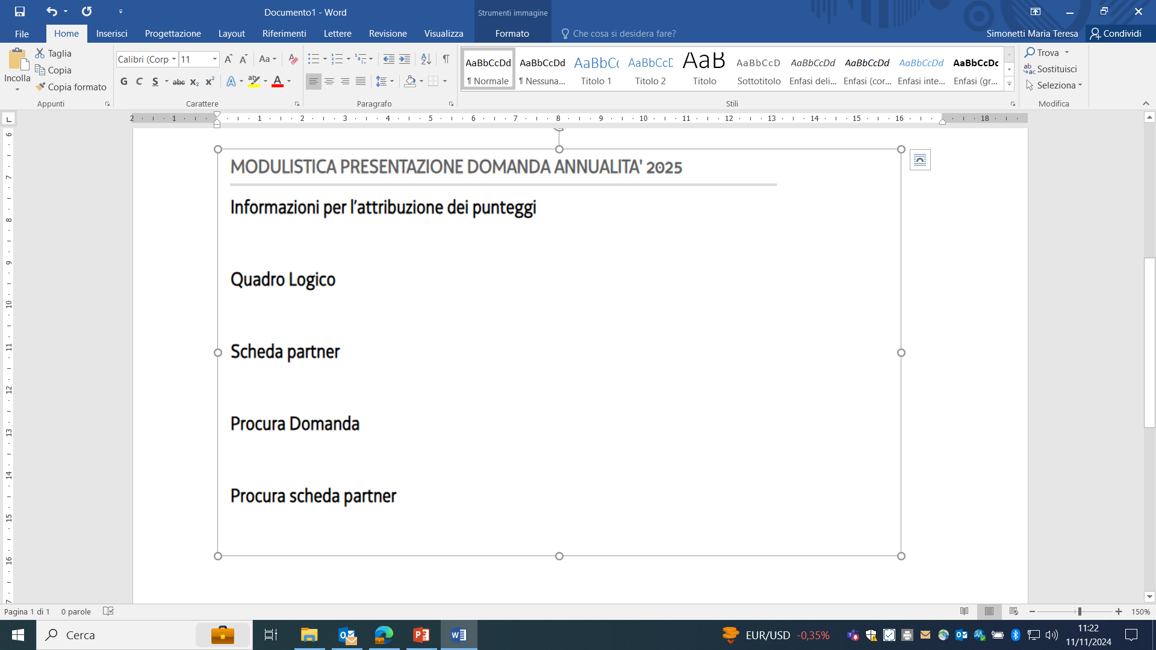
PDF
CARICAMENTO DI TUTTI GLI ALLEGATI
AVVISI ORDINARI
PROGETTI LOCALI
(+ ATTESTAZIONE F23/F24)

Slide 45
Caricamento del file
«informazioni per l’attribuzione dei punteggi»
AVVISI ORDINARI E AVVISI TEMATICI
l’applicativo vi chiederà obbligatoriamente un solo allegato,
il modulo INFORMAZIONI PER L’ATTRIBUZIONE
DEI PUNTEGGI (O CRITERI QUALITATIVI)
se erroneamente viene caricato un allegato diverso
ai sensi dell’Avviso la domanda è INAMMISSIBILE

Slide 46
Opzione A
il partner ha firmato digitalmente la scheda
allegare la scheda firmata digitalmente
Schede partner
Opzione B
il partner non è munito di firma digitale e firmerà a mano la procura, mandandovi anche il documento d’identità
allegare la scheda firmata digitalmente
+ procura con firma autografa del partner + CI del partner
il partner è considerato tale
solo se compila e sottoscrive la relativa scheda!

Slide 47

Nel caso in cui il Servizio chieda
INTEGRAZIONI
alla domanda di contributo,
le stesse devono essere trasmesse
entro il termine perentorio massimo di 10 giorni

Slide 48
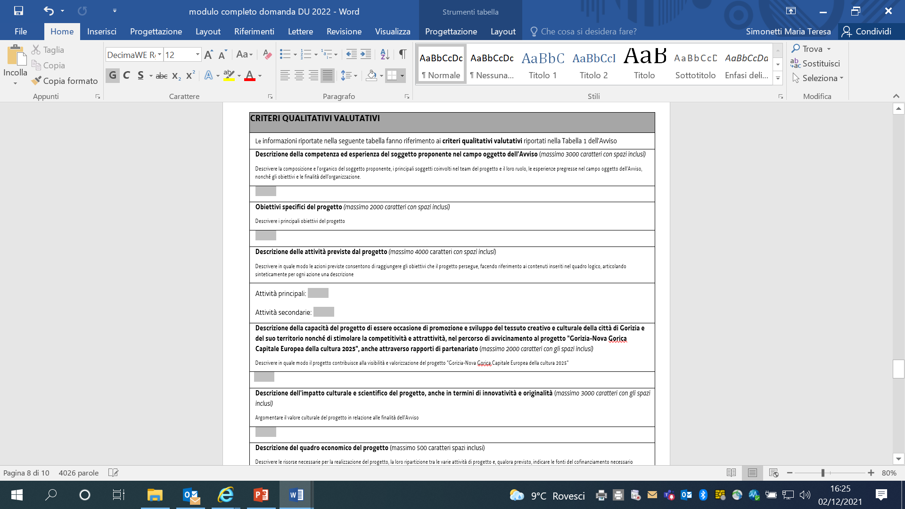
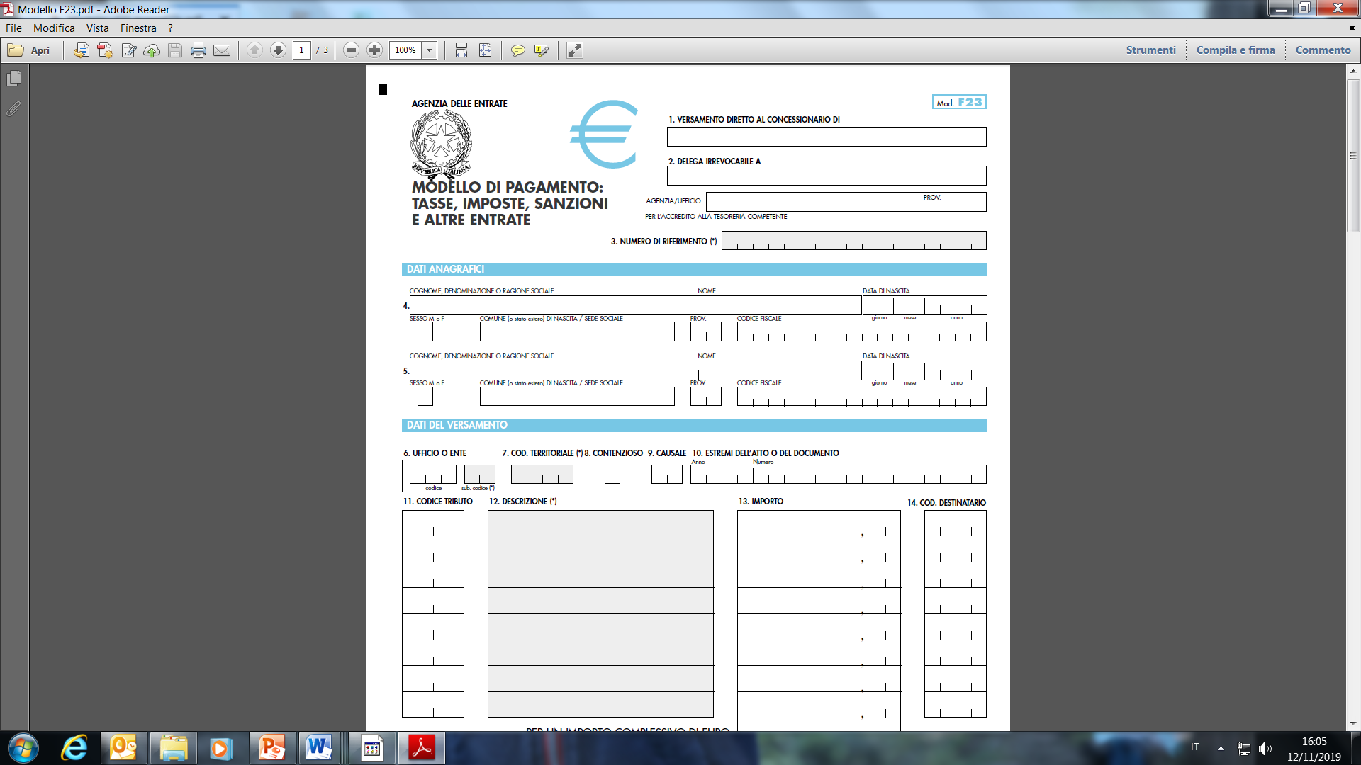
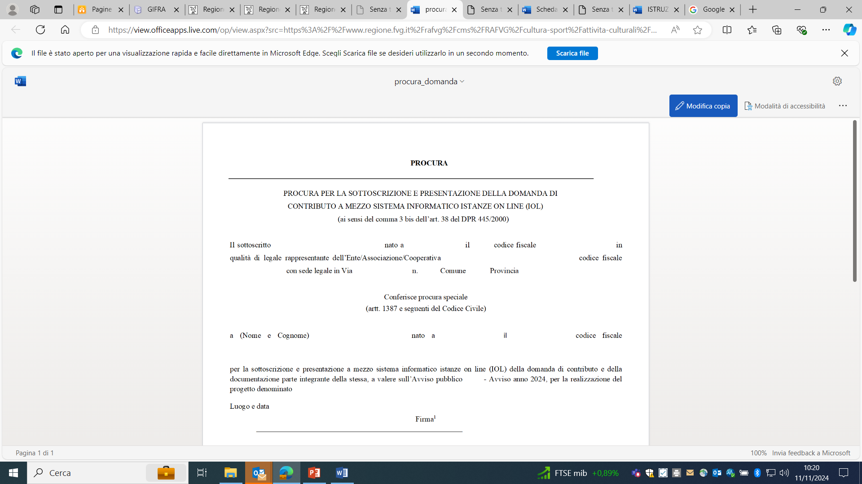

Grazie per l’attenzione e buon lavoro!

